Slide 1
이클립스 + Git
실습 2 : 협업 (Collaborate)

Slide 2
협업자 (Collaborator) 추가

Slide 3
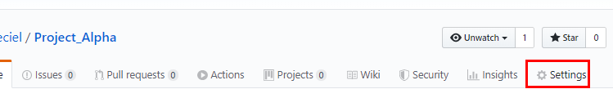
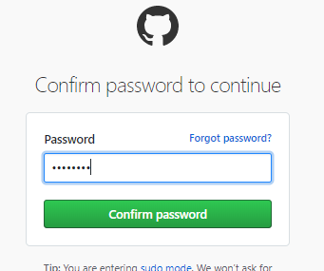
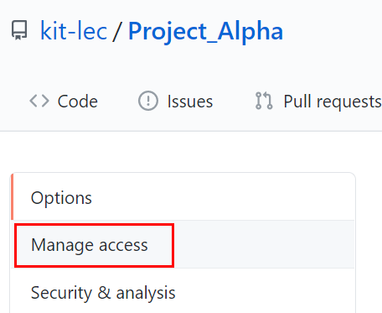
협업자 추가하기 Collaborator
프로젝트에 참여하여 이 원격저장소에 push 할수 있는 협업자 (팀원) 을 등록합니다

Slide 4
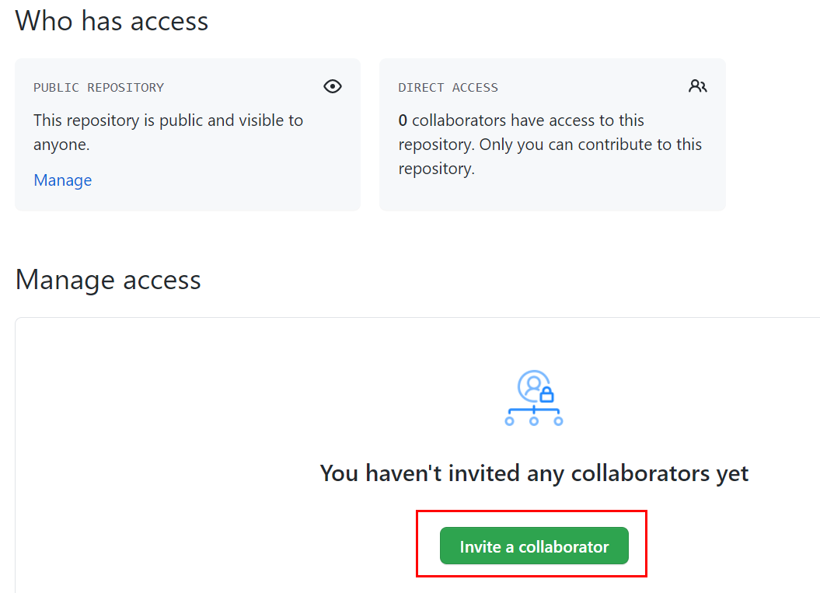
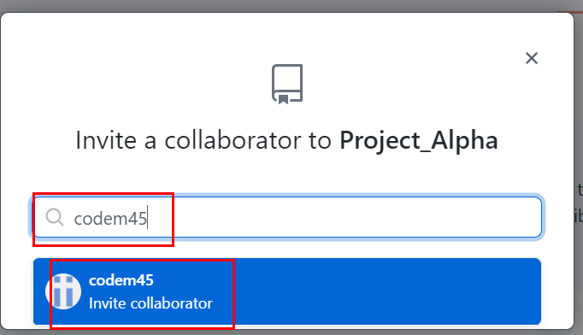
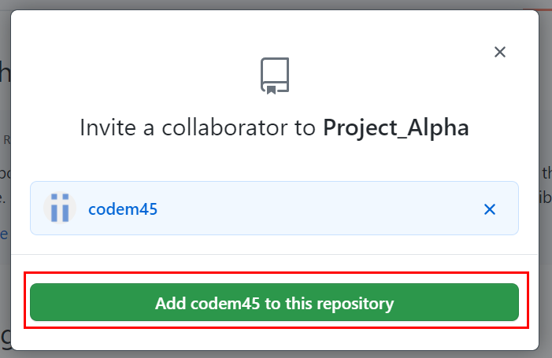

Slide 5
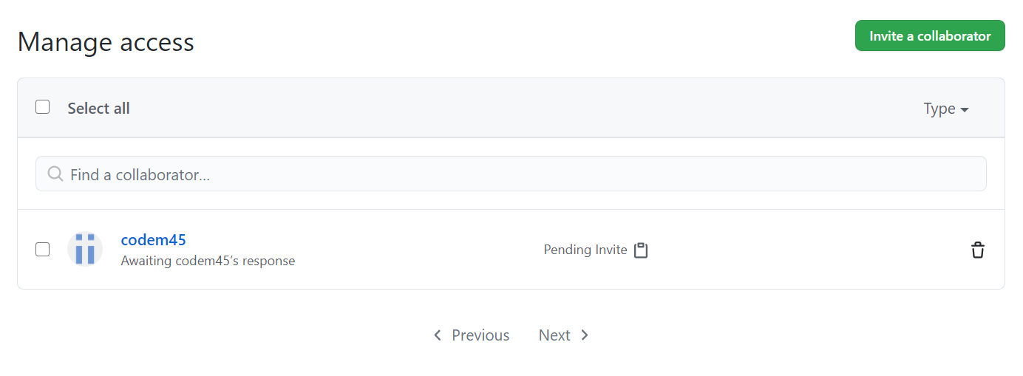
초대장을 보낸 상태.

Slide 6
B: 초대장을 받은 팀원.
실습시에는 일단 다른 브라우저로 로그인 (Edge ) 하여
GitHub 에 로그인 까지 한 상태로 갑시다.

Slide 7
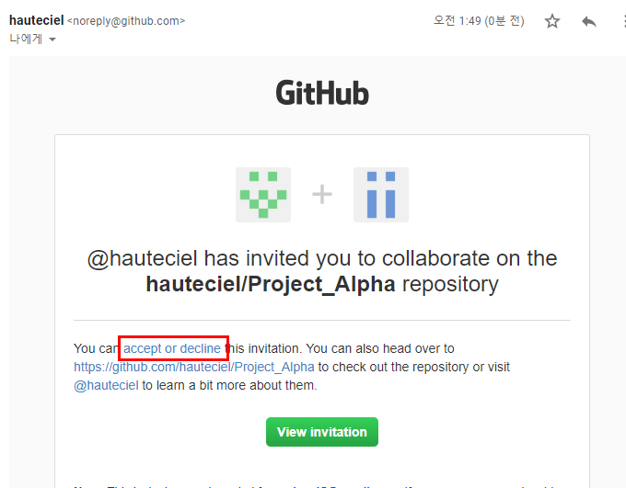
B: 초대장 메일 확인
실습할때 다른 브라우저에서 합시다.
Edge ..
해당 브라우저에서 GitHub 로그인 되어 있는 상태에서 클릭하자

Slide 8
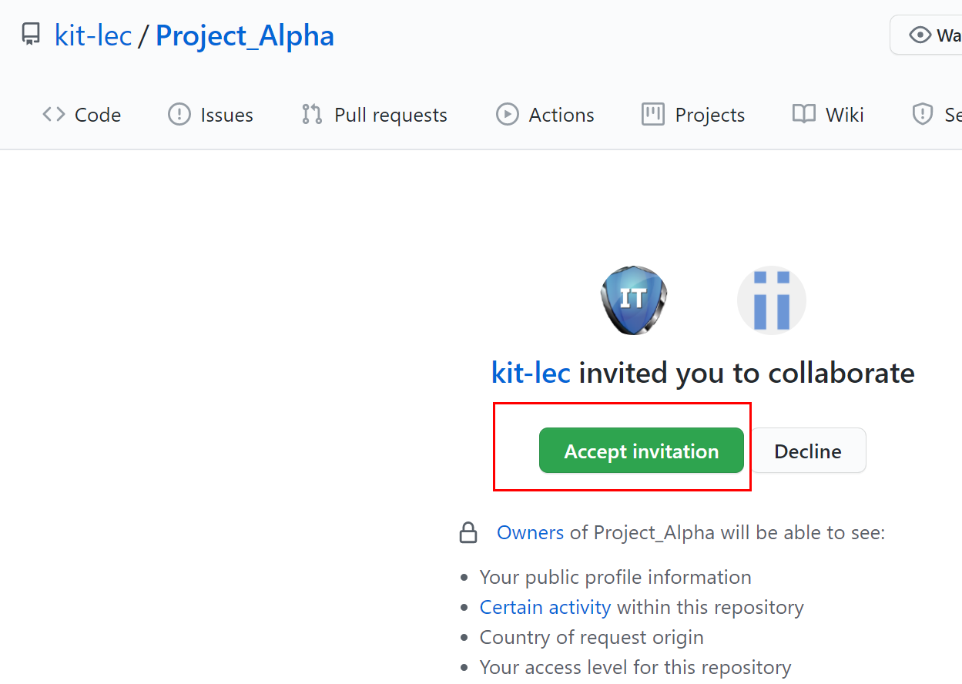
GitHub 에 로그인 된 상태에서만 초대장이 보임
수락하면
이제 B 는
A 의 원격저장소에 push 할수 있는 권한이 생겨 협업이 가능해집니다.

Slide 9
다른 사람의 코드 가져오기
(프로젝트 협업자로 참여)
clone

Slide 10
이제 다른 사람의 코드를 가져오려면?
워크스페이스 준비 + 인코딩 세팅 + 서버세팅 + DB세팅 하고 나서…
실습] 위 세팅은 팀원들과 동일 한 환경이 적용되도록 합시다.

Slide 11
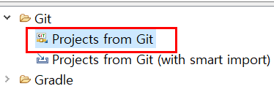
import project 시도

Slide 12
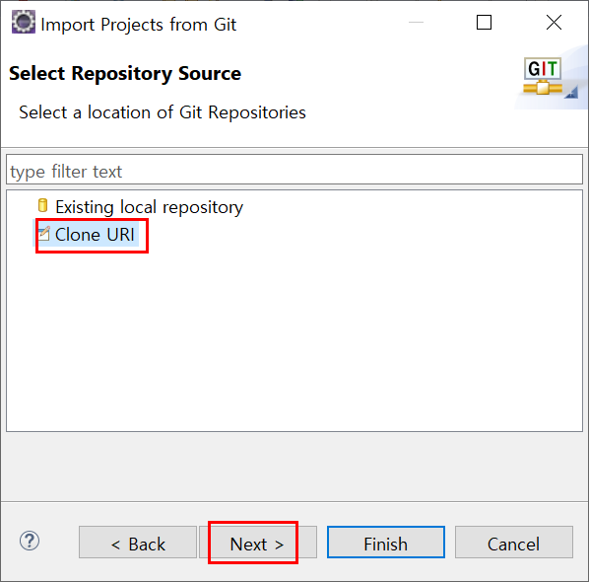
clone !!

Slide 13
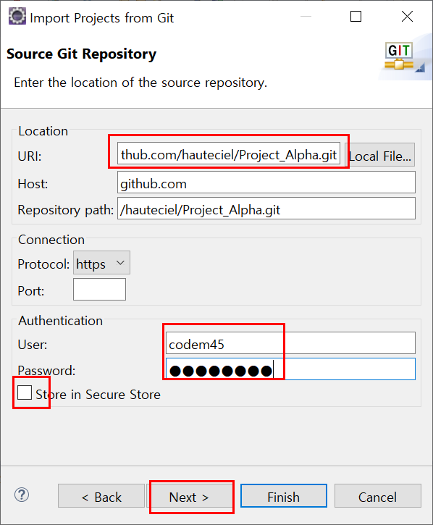
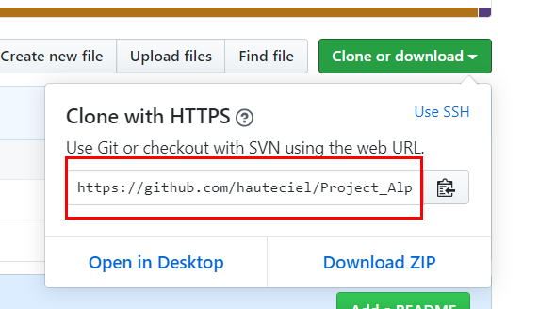

Slide 14
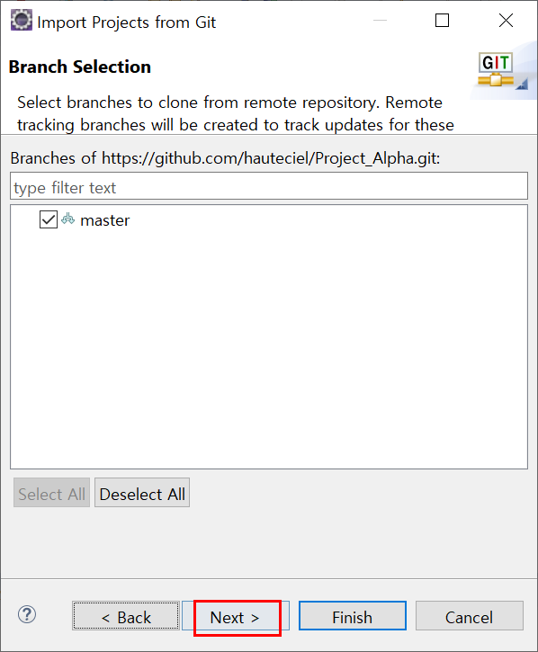
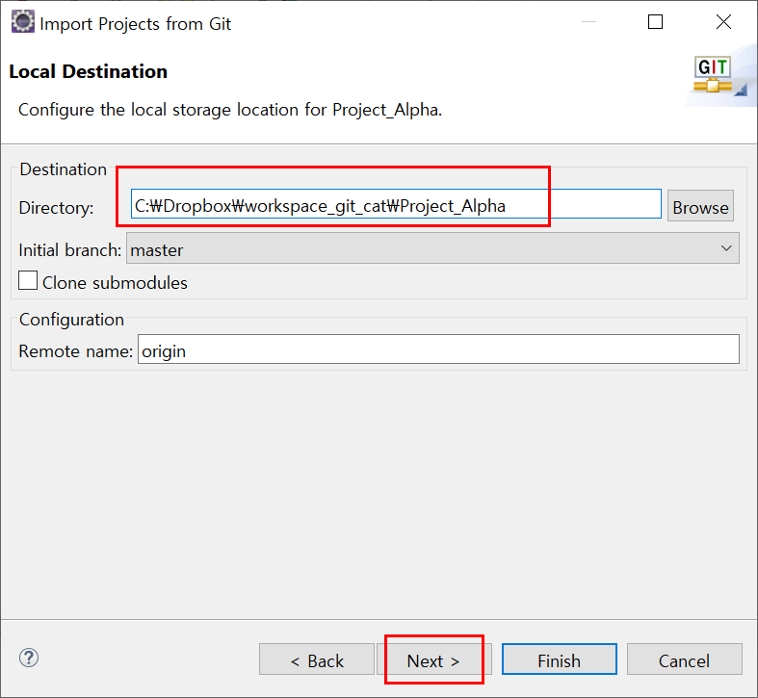
경로 입력

Slide 15
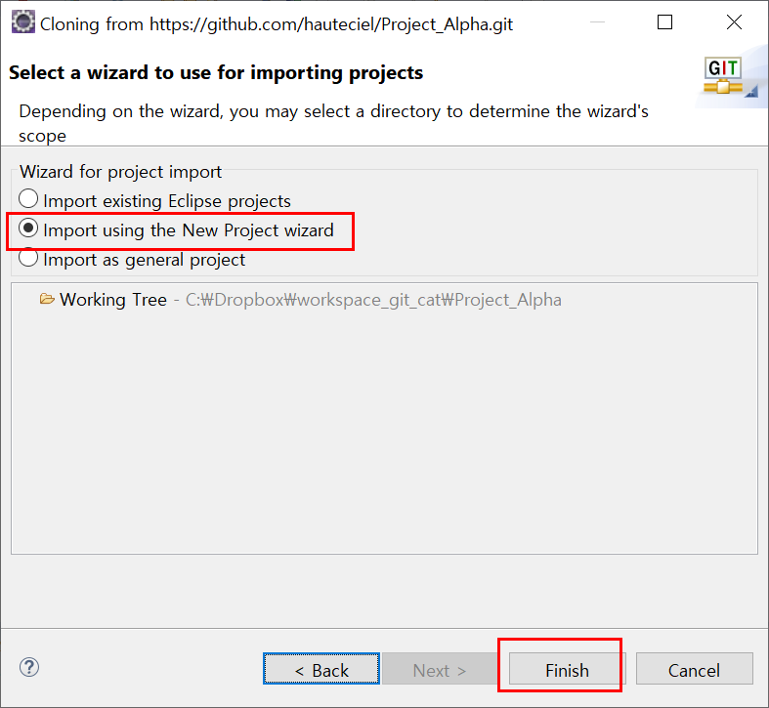
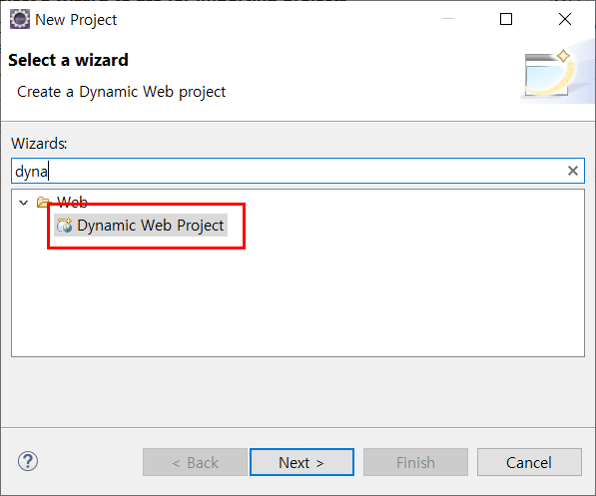
새 프로젝트 생성으로.

Slide 16
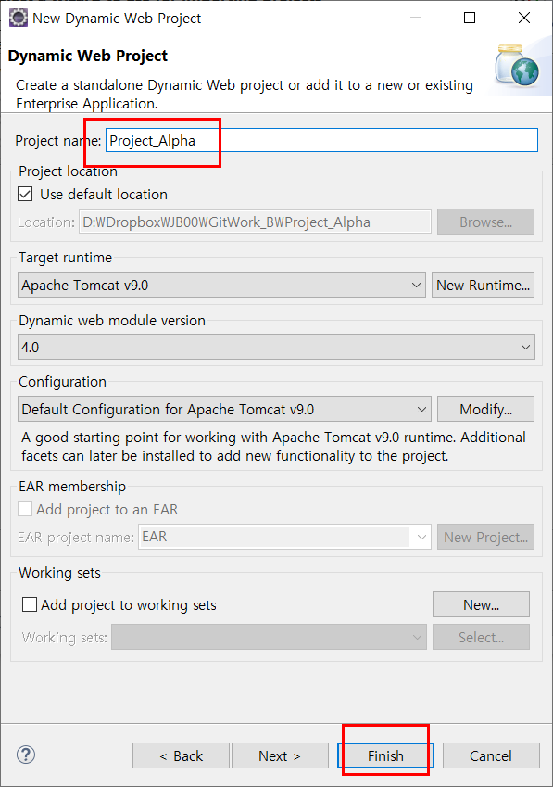

애지간하면 같은 프로젝트 명으로 합시다
master 에서 web.xml 을 만들어 놓았다면, 굳이 web.xml 만들 필요 없다.

Slide 17
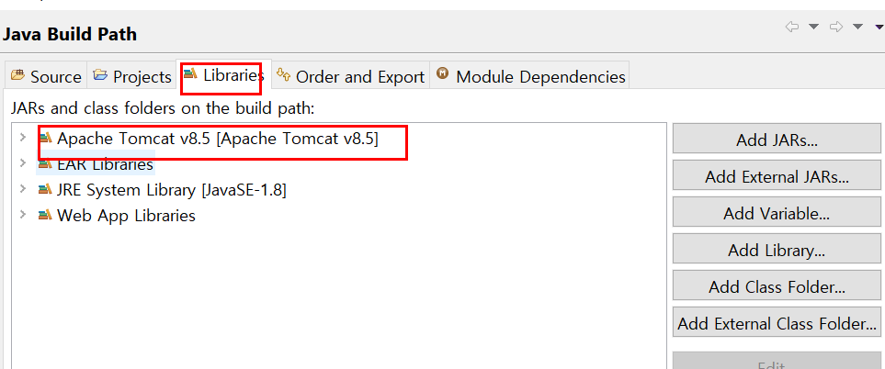
서버등 세팅 확인해주세요

Slide 18
서버 동작 확인해보자.

Slide 19
local repository
GitHub
A
첫번째
커밋
두번째
커밋
세번째
커밋
remote repository
첫번째
커밋
두번째
커밋
세번째
커밋
clone
local repository
B
첫번째
커밋
두번째
커밋
세번째
커밋

Slide 20
협업자 수정 및 push, pull

Slide 21
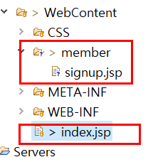
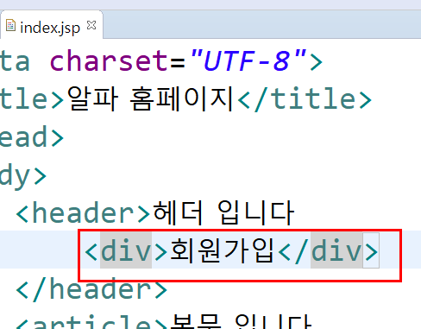
B
폴더 파일 추가 및
index.jsp 수정

Slide 22
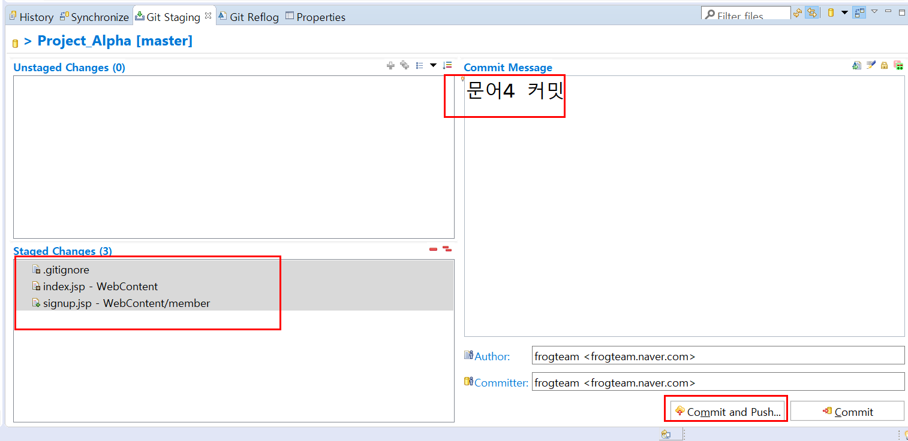
commit 과
push 를
동시에!

Slide 23
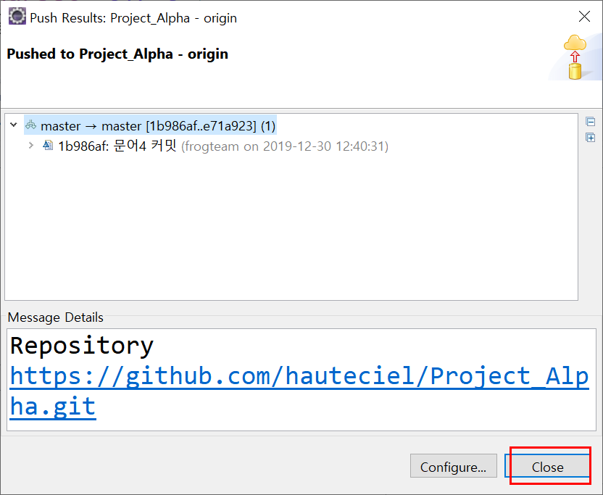

Slide 24
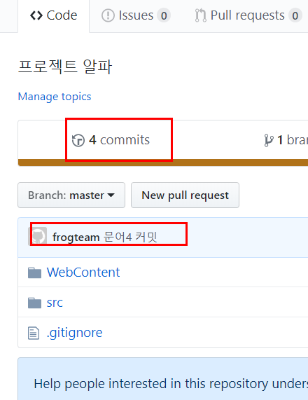
GitHub 확인

Slide 25
local repository
A
첫번째
커밋
두번째
커밋
세번째
커밋
GitHub
remote repository
첫번째
커밋
두번째
커밋
세번째
커밋
문어4
커밋
local repository
push
B
첫번째
커밋
두번째
커밋
세번째
커밋
문어4
커밋

Slide 26
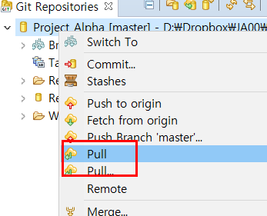
pull : A 는 최신 버젼을 받아올 필요가 있다

Slide 27
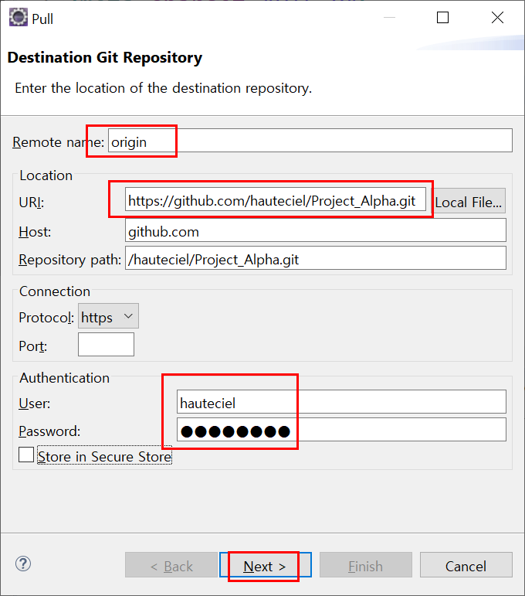
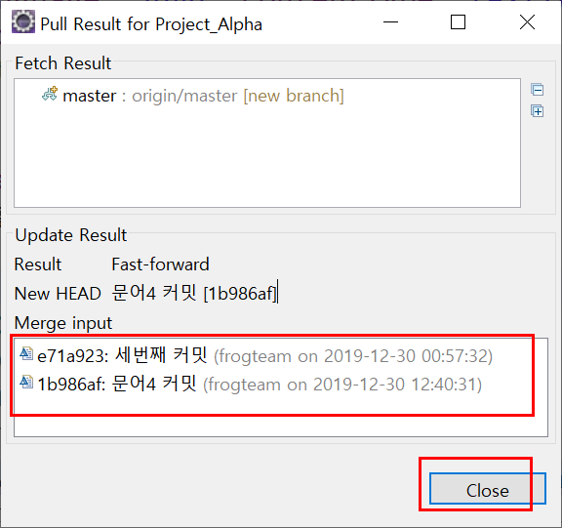
혹시? 물어보면 입력
문어4 커밋이
pull 되어
A 의 프로젝트에 들어왔다

Slide 28
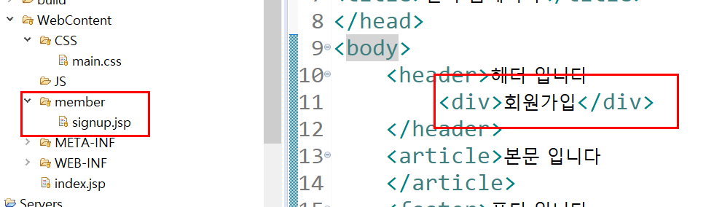
A : 결과 확인
A 의 소스에도
B 가 커밋하여 올린 내용이 반영됨!

Slide 29
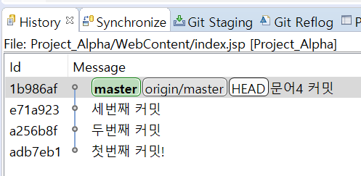
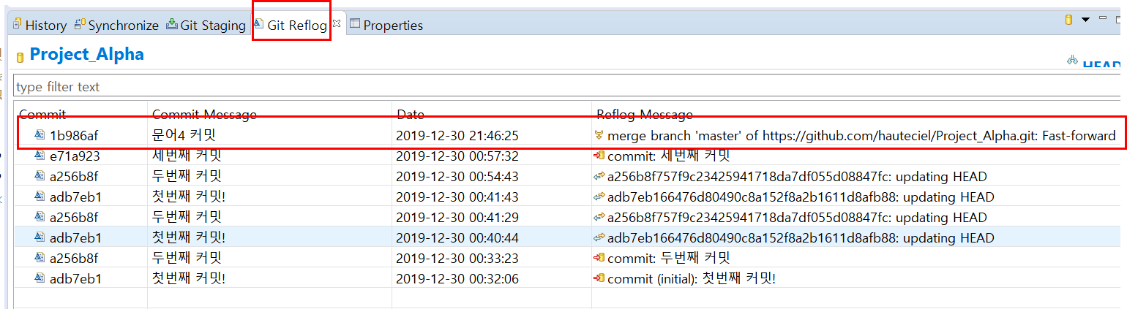
A: 결과 확인

Slide 30
local repository
A
첫번째
커밋
두번째
커밋
세번째
커밋
문어4
커밋
GitHub
pull
remote repository
첫번째
커밋
두번째
커밋
세번째
커밋
문어4
커밋
local repository
B
첫번째
커밋
두번째
커밋
세번째
커밋
문어4
커밋

